Slide 1
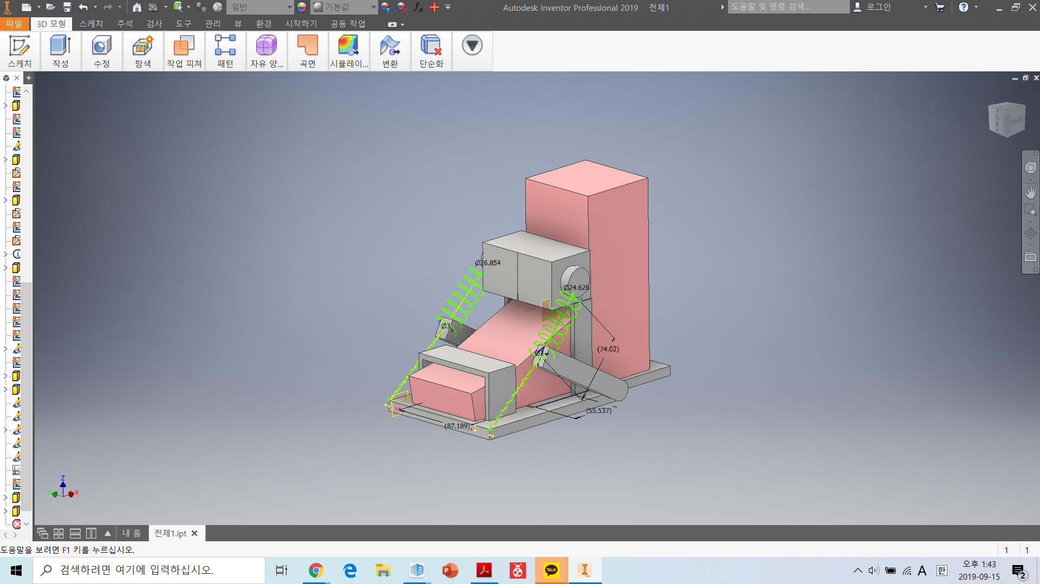
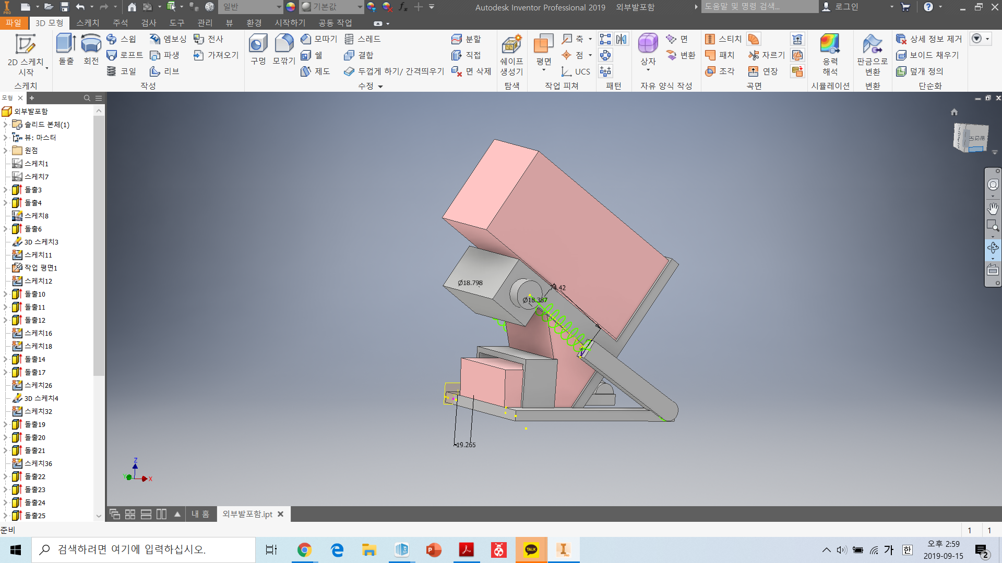

toe assistance robot
Date : 2019 . 09 . 20
Writer :28기 18 권오현

Slide 2
CONTENTS
Project Introduction
- Motive for Selection
- Development Goals
Project Contents
- Hardware Architecture
- System Architecture
- Project Contents
- Project Scenarios
Project Schedule
Q & A

Slide 3
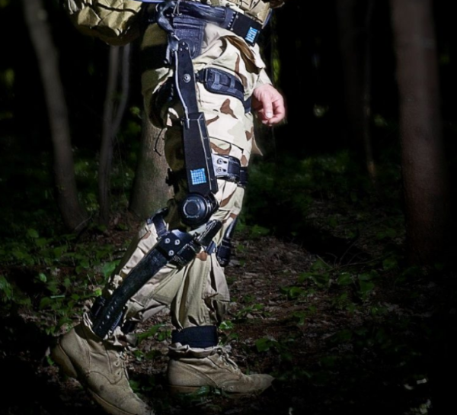
01
Project Introduction
Motive for Selection
인간의 보행을 보조하는 외골격 로봇의 관절 중, 발끝 힘을 증강시켜주는 구조가 흔치 않은 것을 알게 되었다. 보행에 있어 중요한 부분이지만 관련된 증강 장치가 없는 것 같아 제작을 기획하였다.

Slide 4
01
Project Introduction
Development Goals
1. 과학상자를 활용한 하드웨어 제작
- 하중을 버틸 수 있도록 철제 프레임을 사용
2. ATmega128에서 디지털 서보모터 제어
- PWM을 이용하여 목표 각도로 제어.
3. ATmega128을 통해 mpu-6050 센서 (가속도)값을 활용한 제어
- I2C 통신방식을 통해 MPU-6050 센서와 MCU(ATmega 128)를 연결한다.
- UART통신을 통해 센서값을 확인한다.
- x,y축의 가속도 값을 활용, 발끝부분의 특정 패턴을 읽을 수 있도록
알고리즘을 구성 및 프로그래밍

Slide 5
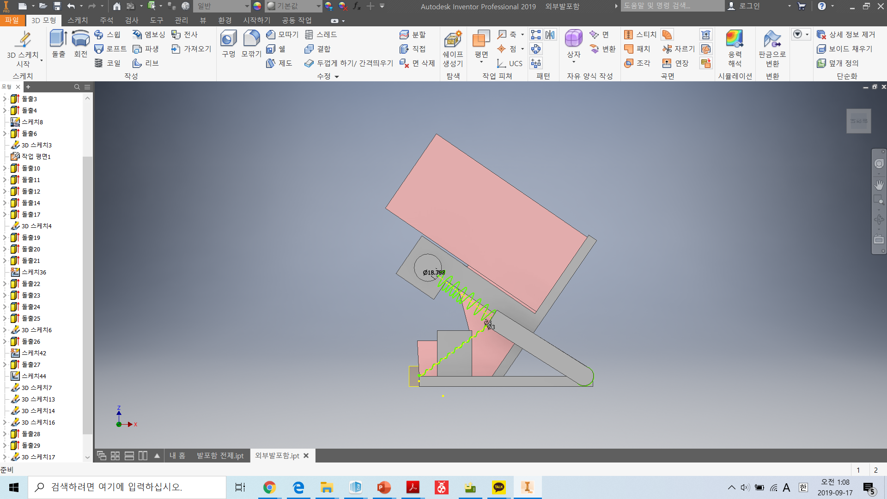
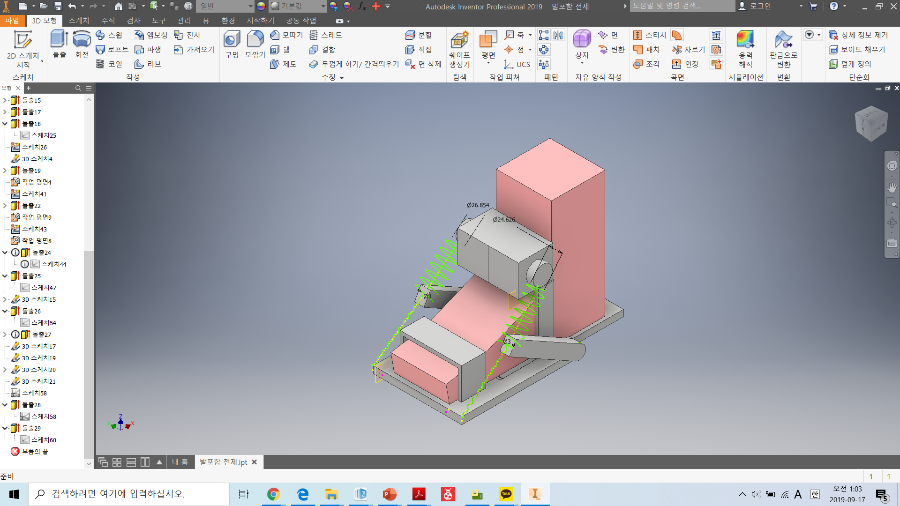
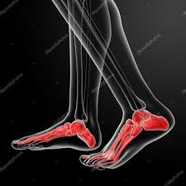
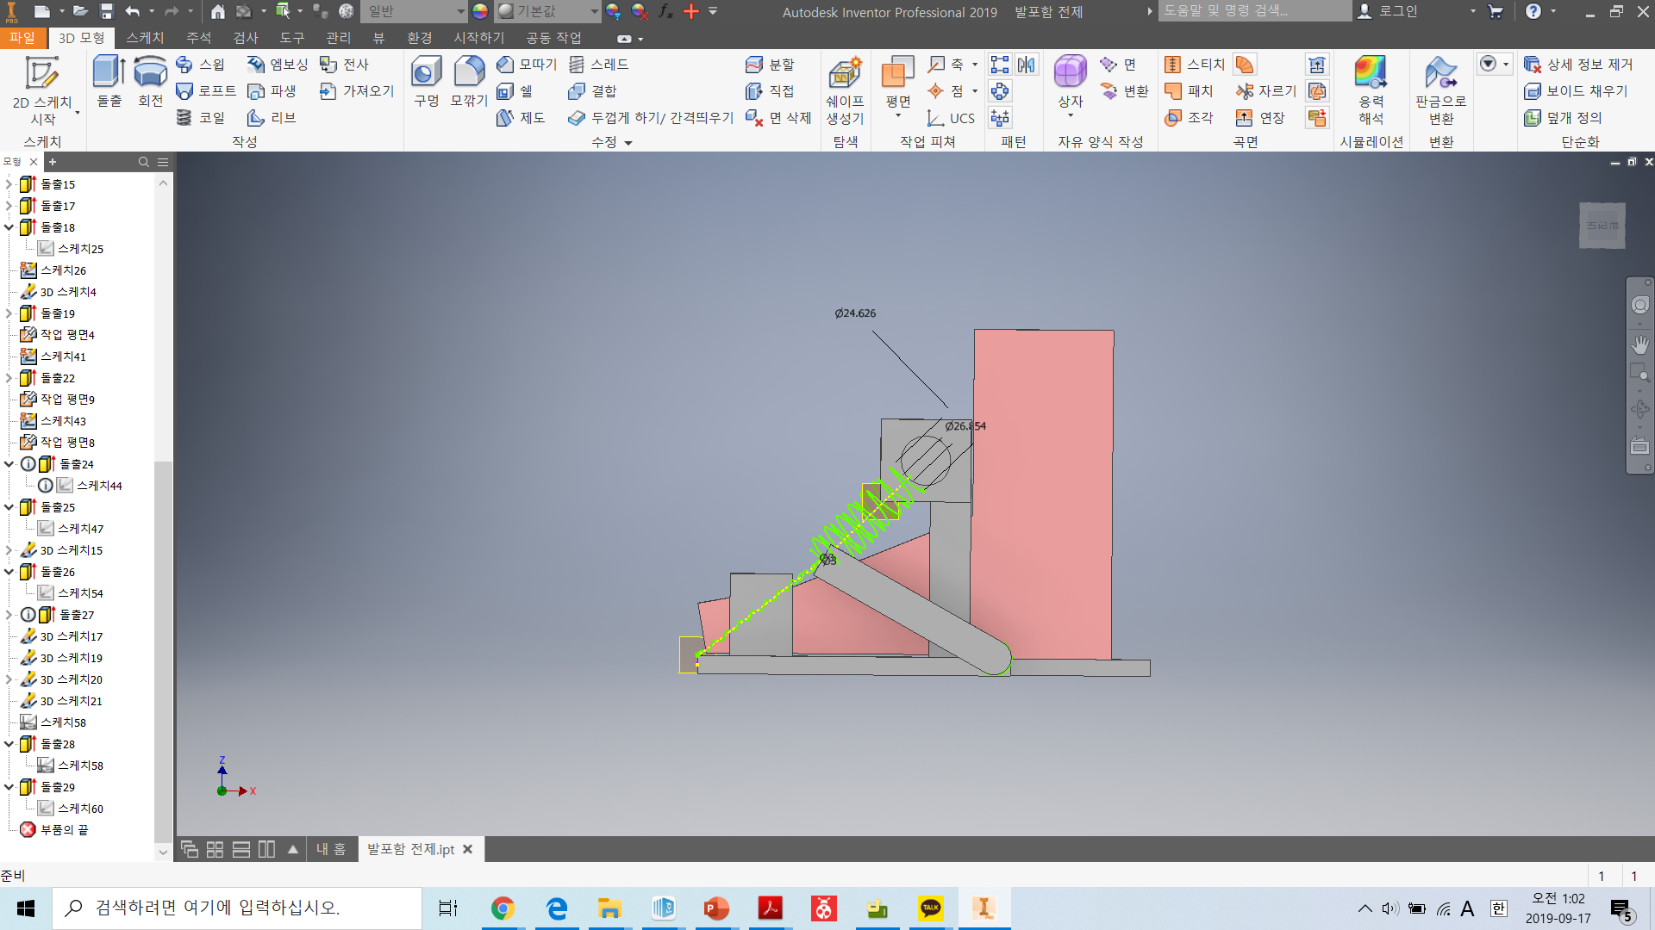
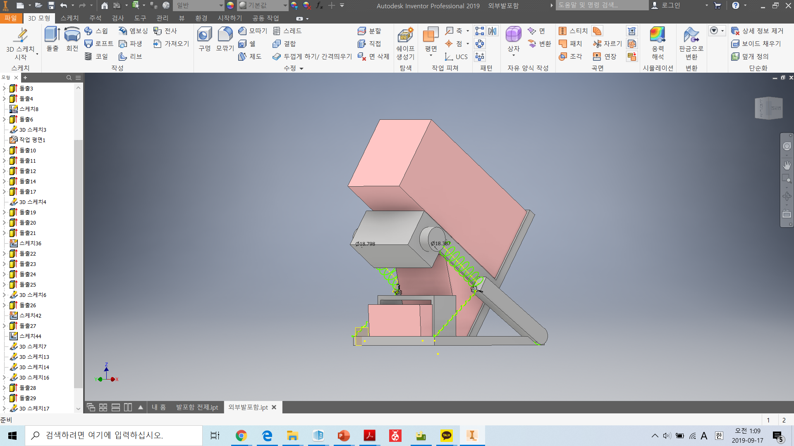
02
Project Contents
Hardware Architecture

Slide 6
02
Project Contents
System Architecture
MCU
MPU6050
Digital servo
(LEFT)
pwm
I2C
ATmega 128
Digital servo
(RIGHT)
pwm

Slide 7
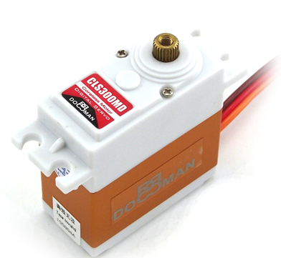
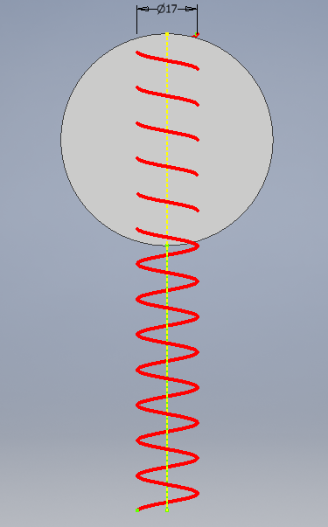
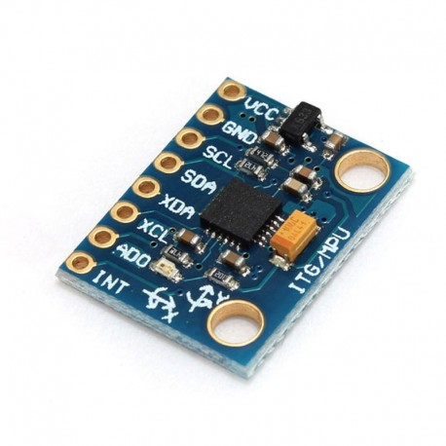
02
Project Contents
1. Hardware design

Slide 8
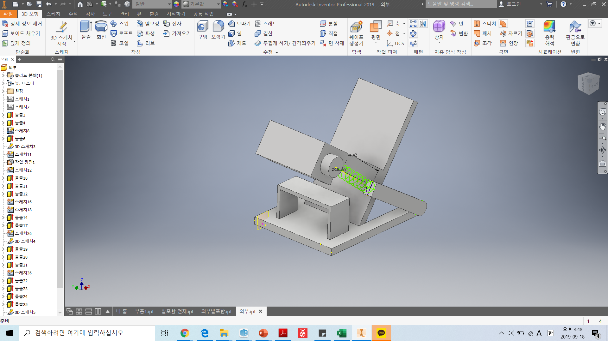
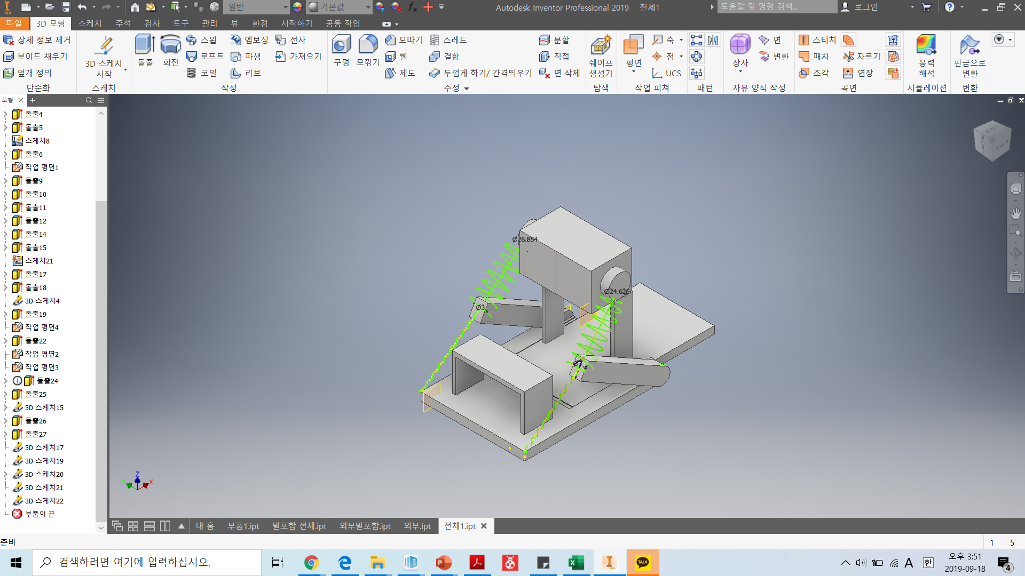
02
Project Contents
1. Hardware design

Slide 9
02
Project Contents
2. 서보 모터 구동
Operating Voltage: 6V~7.4V
Speed: 0.15 sec/60deg (6.0v) 0.13sec/60deg (7.4v)
Torque: 27.8kg.cm (6.0v) 29.6kg.cm (7.4v)
Size: 40mmX20mmX41mm
Rotation angle: 180degree(PWM500-2500us)
Ball Bearing: 2BB
Dead band width: 2usc
Type: Digital,Aluminium heat sink,Coreless
서보모터(DM-CLS300MD)

Slide 10
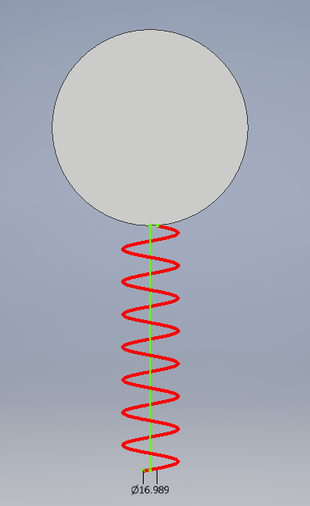
02
Project Contents
2. 서보 모터 구동
180도 회전
서보 모터의 PWM 을 조절하여 0~180의 반복적인 움직임 확인
모터 축의 반지름 조절하여 토크와용수철이 당겨지는 정도 조절

Slide 11
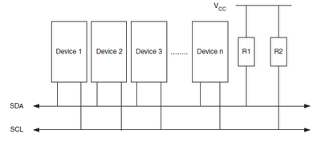
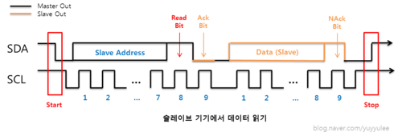
02
Project Contents
3. MPU 6050에서 가속도 data 값 받기
MPU-6050과 ATmega128 사이의 I2C 통신
ATmega 128(마스터), MPU-6050(슬레이브)

Slide 12
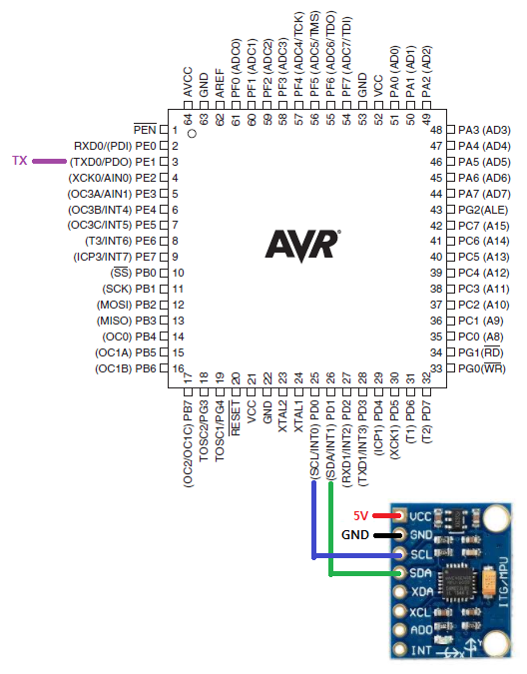
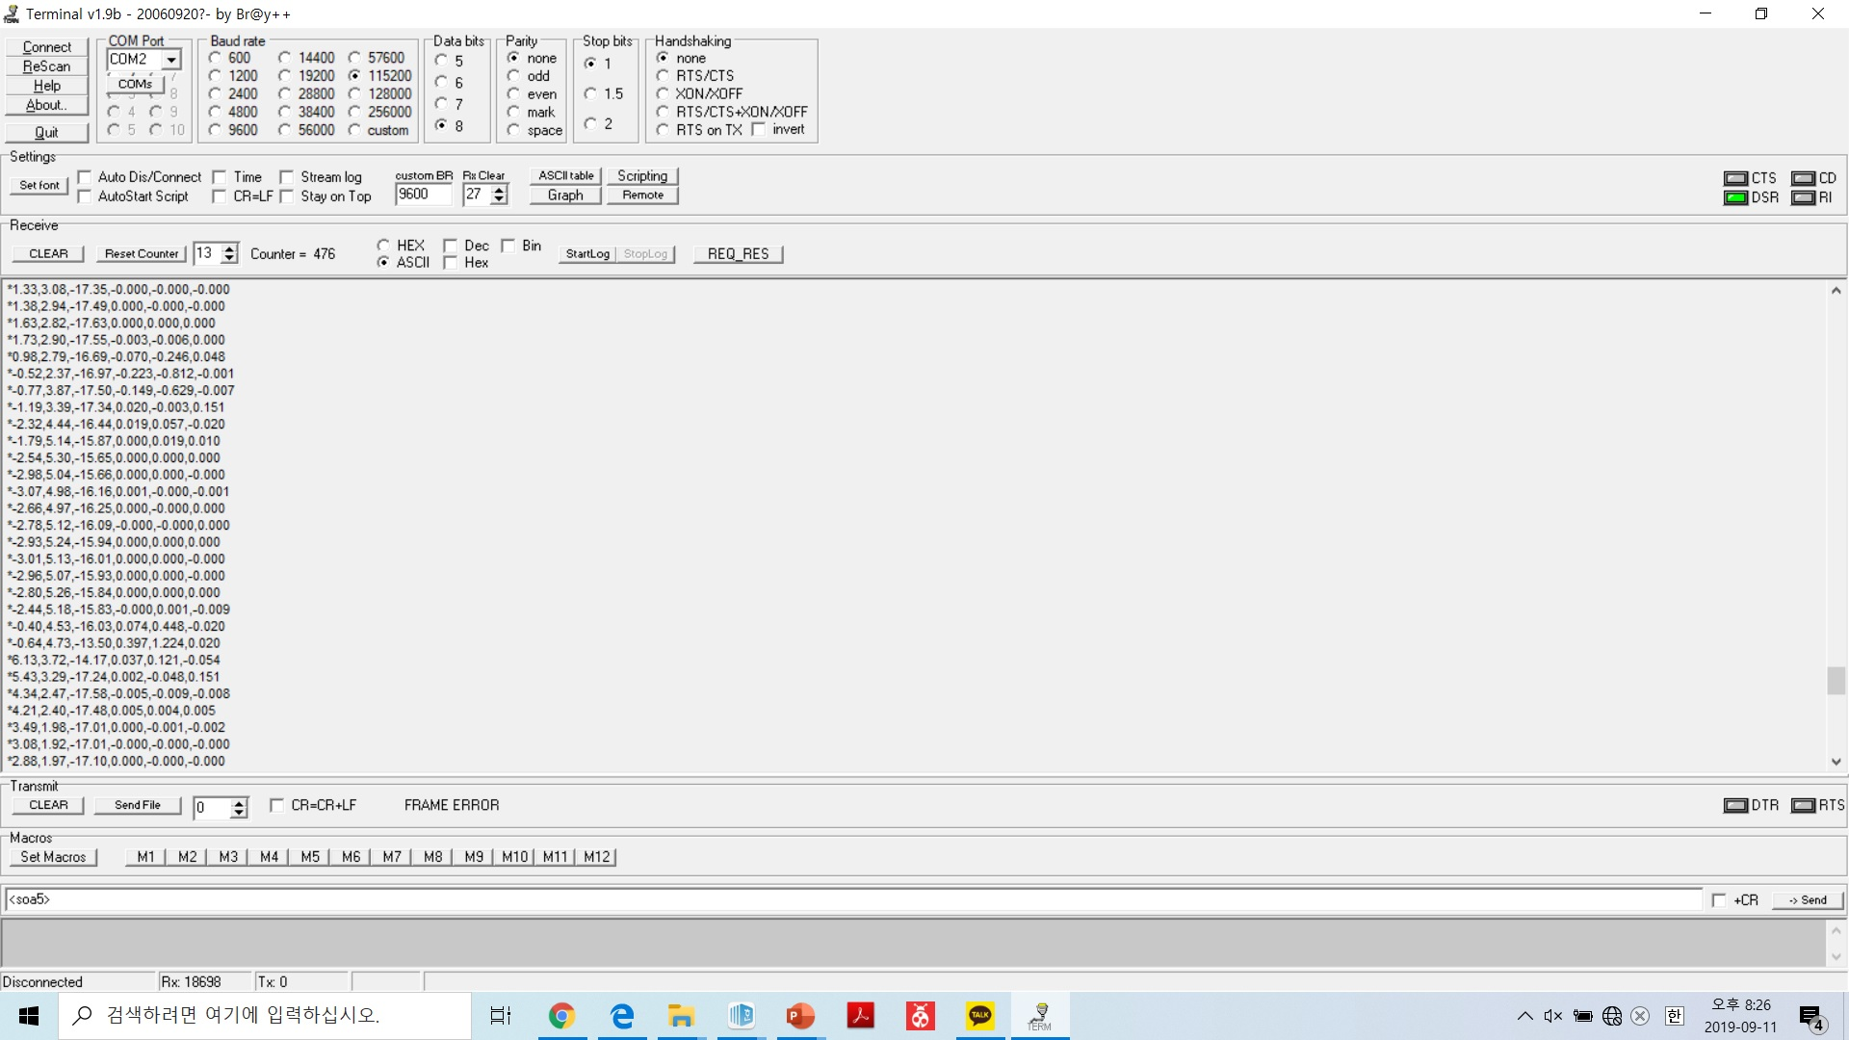
02
Project Contents
3. MPU 6050에서 가속도 data 값 받기
ATmega 128의 SDA, SCL 라인과 MPU-6050을 연결, I2C 통신을 구현
값 확인을 위한 ATmega 128의 UART포트 와 노트북 연결 (TX)

Slide 13
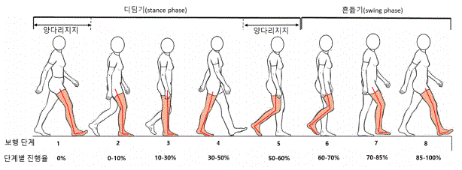
02
Project Contents
3. 가속도 data를 활용한 제어
velocity_x= a_x*dt + velocity_x;
velocity_y= a_x*dt + velocity_y;
velocity=sqrt(pow(velocity_x,2)+ pow(velocity_y,2));

Slide 14
02
Project Contents
3. 가속도 data를 활용한 제어
가속도 data
Servo 0’
X,Y축 방향 속도 증가
X,Y축 방향 속도 0
속력(속도)
주기 검출
Servo 180’
X,Y축 방향 속도 감소
센서 측정 주기(dt)

Slide 15
02
Project Contents
Project Scenarios
기기를 장착하고 가속도 센서가 가속도 값들을 실시간으로 받아 보행 중 특정 움직임이 있는 순간(속도 변화 패턴 및 주기)을 읽어낸다.
- 서보 모터를 회전시켜 동력 장치의 용수철에 탄성이 부여 되도록 하고 탄성에 의해 다시 형태가 되돌아가게 된다.
-사람이 보행하면서 동력전달 부분이 일직선을 이루게 된다.

Slide 16
03
Project Schedule
TASK | 9M |  | 10M |  |  |  |  | 11M
 | 3w | 4w | 1w | 2w | 3w | 4w | 5w | 1w | 2w
하드웨어 제작 |  |  | 중 간 고 사
I2C 통신, 센서 값 받기
센서 값 파싱
움직임 패턴 검출 및 알고리즘 코딩
디버깅

Slide 17
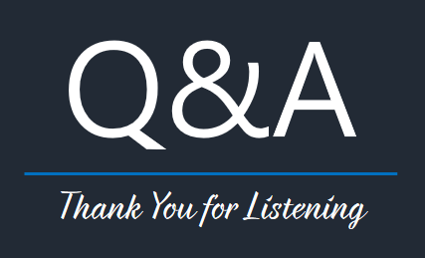
04
Q&A
Thank You for Listening

